Slide 1
BÀI 4: TIẾNG CƯỜI TRONG THƠ TRÀO PHÚNG
ĐỌC: TRI THỨC NGỮ VĂN
Thơ trào phúng:
1.Về nội dung: Thơ trào phúng dùng tiếng cười để phê phán những cái chưa hay, chưa đẹp hoặc cái tiêu cực, xấu xa…nhằm hướng con người tới các giá trị thẩm mĩ, nhân văn hoặc lí tưởng sống cao đẹp.
2.Về nghệ thuật: thơ trào phúng thường sử dụng biện pháp tu từ so sánh, ẩn dụ, nói quá…tạo ra tiếng cười khi hài hước, mỉa mai châm biếm nhẹ nhàng, lúc đả kích mạnh mẽ sâu cay

Slide 2
BÀI 4: TIẾNG CƯỜI TRONG THƠ TRÀO PHÚNG
ĐỌC: TRI THỨC NGỮ VĂN
II.Từ Hán Việt
Trong vốn từ gốc Hán, có một bộ phận các từ đơn được cảm nhận như từ thuần Việt, ví dụ: tổ, đầu, phòng, cao, tuyết, bang, thần, bút…và một bộ phận các từ phức( có chứa yếu tố thường không có khả năng sử dụng độc lập như từ đơn) ít nhiều còn gây khó hiểu như: sĩ tử, nhân văn, nhân đạo, không phận, hải phận, địa cực, kí sinh…Nhóm các từ phức gốc Hán này thường được gọi là từ Hán Việt. Mỗi tiếng của từ thuộc nhóm này có tên gọi tương ứng là yếu tố Hán Việt

Slide 3
BÀI 4: TIẾNG CƯỜI TRONG THƠ TRÀO PHÚNG
ĐỌC: TRI THỨC NGỮ VĂN
III.Sắc thái nghĩa của từ:
- Sắc thái nghĩa của từ là phần nghĩa bổ sung cho nghĩa cơ bản, thể hiện thái độ , cảm xúc, cách đánh giá của người dung đối với đối tượng được nói đến

Slide 4
Lễ xướng danh khoa thi Đinh Dậu
Trần Tế Xương

Slide 5
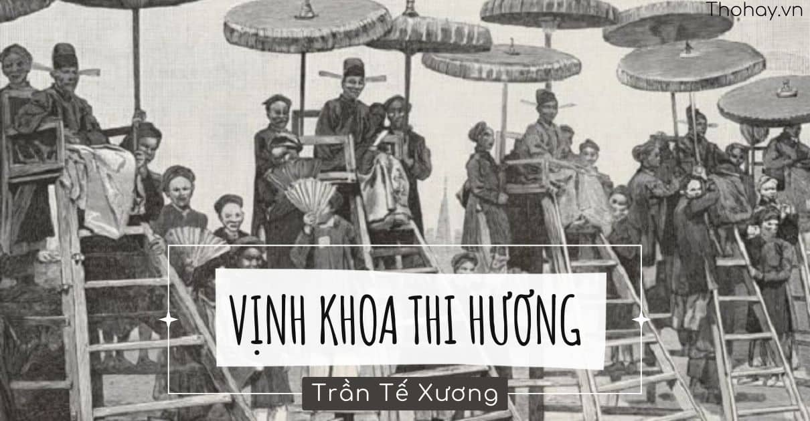

Slide 6
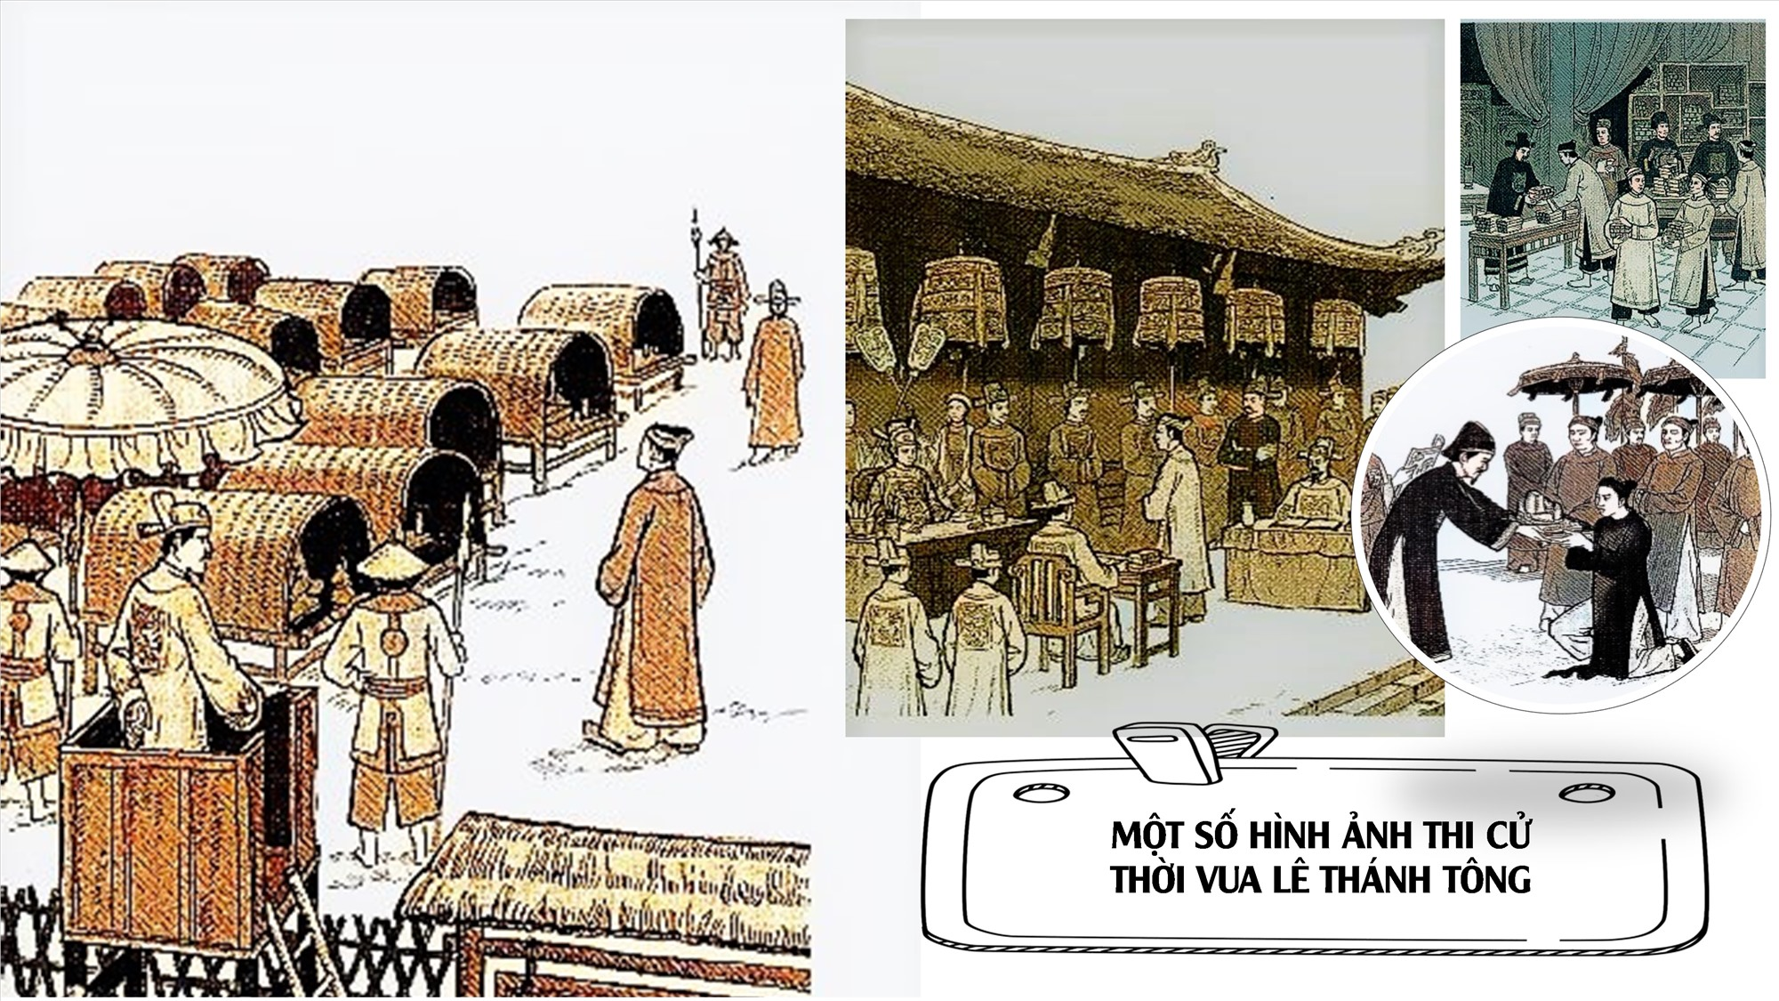
Nhà nước phong kiến xưa tổ chức các kì thi cho sĩ tử tham gia nhằm mục đích gì?

Slide 7

I. TÌM HIỂU CHUNG
1. Tác giả.
- Trần Tế Xương (1870 - 1907) thường gọi là Tú Xương.
- Quê quán: làng Vị Xuyên - huyện Mĩ Lộc - tỉnh Nam Định ( nay thuộc phường Vị Hoàng, thành phố Nam Định).
- Cuộc đời ngắn ngủi, nhiều gian truân.
- Thơ của ông đậm chất trữ tình và trào phúng, phản ánh rõ nét bức tranh hiện thực của xã hội thuộc địa nửa phong kiến nước ta cuối thế kỉ XIX - đầu thế kỉ XX.
- Một số tác phẩm như: Vịnh khoa thi Hương, Giễu người thi đỗ, Ông cò, Phường nhơ, Thương vợ, Văn tế sống vợ,.

Slide 8

2. TÁC PHẨM
Hoàn cảnh sáng tác
- 1879 khi ông dự kì thi Hương ở Nam Định. Thực dân Pháp đặt ách thống trị. Phong kiến mục rỗng, thối nát.
b) Thể loại: Thất ngôn bát cú
c) Đề tài: Viết về đề tài thi cử

Slide 9
d. Bố cục: bốn phần
Nhà nước ba năm mở một khoa.
Trường Nam thi lẫn với trường Hà.
Giới thiệu về kì thi
Đề
Lôi thôi sỹ tử vai đeo lọ,
Ậm ọe quan trường miệng thét loa.
Cảnh tượng khi đi thi
Thực
Lọng cắm rợp trời quan sứ đến,
Váy lê quét đất mụ đầm ra.
Những ông to bà lớn đến trường thi
Luận
Nhân tài đất Bắc nào ai có,
Ngoảnh cổ mà trông cảnh nước nhà.
Thái độ phê bình của nhà thơ đối với kì thi
Kết

Slide 10

TÌM HIỂU CHI TIẾT

Slide 11
II. TÌM HIỂU CHI TIẾT
1.Hai câu đề
ba năm mở một khoa
“Nhà nước ba năm mở một khoa,
Trường Nam thi lẫn với trường Hà.”
lẫn
 Bằng hình thức tự sự tác giả đã kể về thông lệ của kì thi Hương.
 Ở câu thơ thứ hai tác giả đã sửa dụng từ “lẫn” nằm lột tả chân thực vẻ ô hợp, nhốn nháo, thiếu nghiêm túc trước kì thi Hương quan trọng
Bức tranh chân thực diễn tả nền văn học, thi cử đương thời

Slide 12
II. TÌM HIỂU CHI TIẾT
2.Hai câu thực
Lôi thôi
“Lôi thôi sỹ tử vai đeo lọ,
Ậm ọe quan trường miệng thét loa.”
vai đeo lọ
Ậm ọe
miệng thét loa
Sỹ tử: lôi thôi, nhếch nhác
Dáng vẻ luộm thuộm, nhếch nhác
Quan trường: tỏ vẻ ra oai, nạt nộ
Ra oai, nạt nộ nhưng đó là cái oai cố tạo, giả vờ.
☞ Sử dụng nghệ thuật đảo ngữ, từ láy tượng hình tượng thanh, nghệ thuật đối song hành.
Gợi lên cho người đọc người nghe sự láo nháo, lộn xộn, ô hợp của trường thi.
Qua đó phản ảnh sự suy vong của nền văn học nước nhà và sự suy thoái, lỗi thời của đạo Nho

Slide 13
II. TÌM HIỂU CHI TIẾT
3.Hai câu luận
“Lọng cắm rợp trời quan sứ đến,
Váy lê quét đất mụ đầm ra.”
quan sứ
mụ đầm
 Tác giả đã sử dụng phép so sánh một cách tài tình và khéo léo
 Đã phản ánh đúng bản chất xã hội lúc bấy giờ: xã hội nô lệ mà người nắm quyền là thực dân
Từ hai câu thơ trên đã thể hiện nền thi cử sa sút, người tài khan hiếm dẫn tới loạn thời
Nỗi phẫn uất trước cảnh nước mất nhà tan Tế Xương đã lợi dụng luật thơ Đường nhằm châm biếm, mỉa mai, hạ nhục bọn thực dân Pháp.

Slide 14
II. TÌM HIỂU CHI TIẾT
4.Hai câu kết
Nhân tài đất Bắc nào ai có,
Ngoảnh cổ mà trông cảnh nước nhà
Hai câu kết thể hiện tâm trạng ngao ngán, xót xa trước bối cảnh đương thời
Thể hiện thái độ châm biếm, mỉa mai nhưng vô cùng phẫn uất với chế độ đương thời
Lời thơ như lời nhắn nhủ về nỗi nhục đất nước, dù ý thơ tỏ ý hỏi người nhưng chính là đang hỏi mình

Slide 15
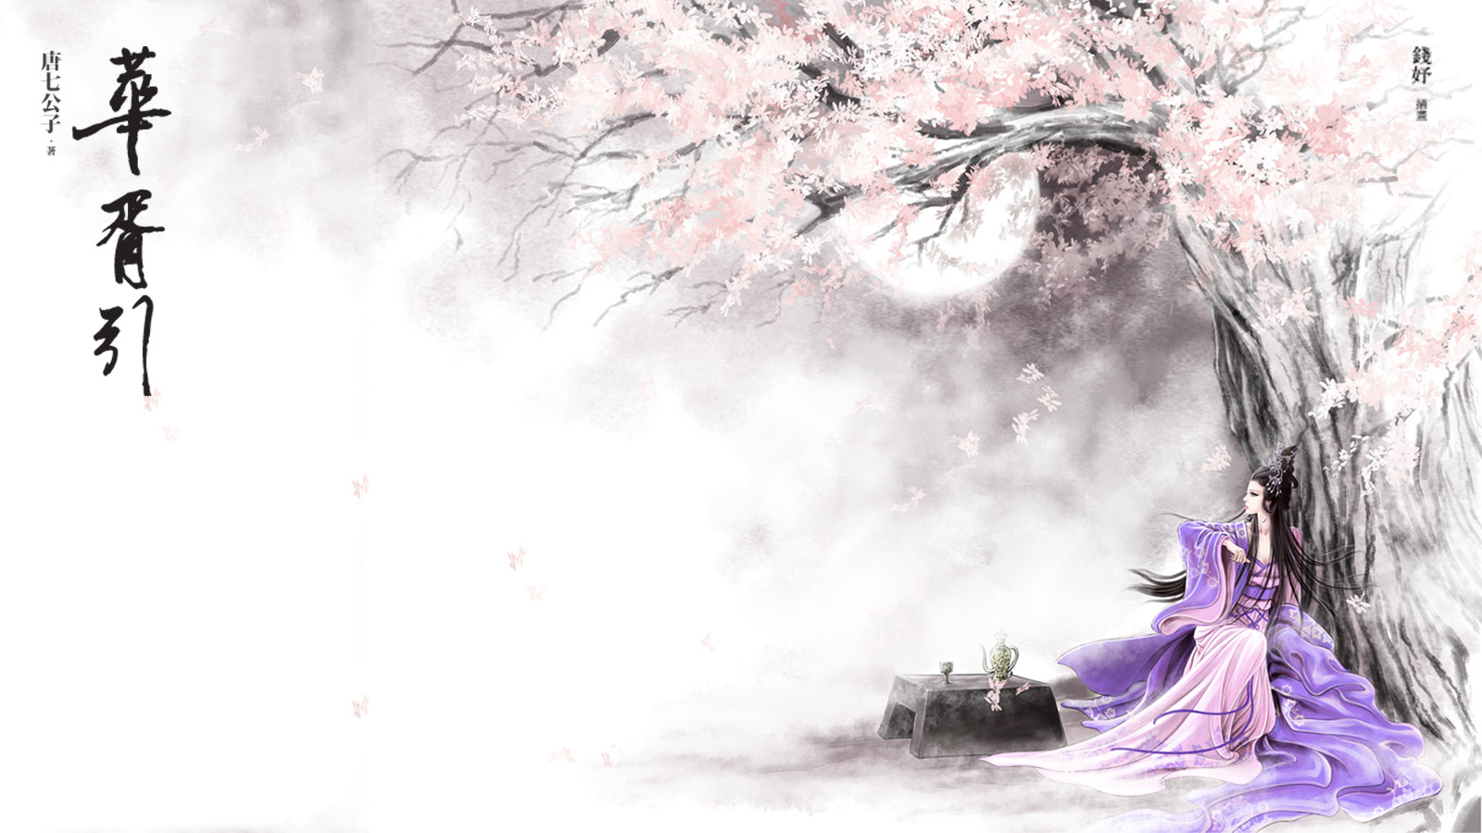
III. TỔNG KẾT
1. Nội dung
Qua bài thơ “Vịnh khoa thi Hương” tác giả chỉ vẽ mội bức tranh nhỏ thôi mà bộc lộc được bản chất của cả xã hội Việt Nam đương thời.
2. Nghệ thuật
Tác giả vô cùng khéo léo trong việc sử dụng câu đối, biện pháp đảo ngữ kết hợp các hình ảnh tượng hình, tượng thanh, phép song hành, nghệ thuật so sánh

